Slide 1
람다식 (Lambda)

Slide 2
람다식이란?
프로그래밍 언어에서 사용되는 개념으로 익명 함수를
지칭하는 용어
Notes:
람다식이란 프로그래밍 언어에서 사용되는 개념으로 익명함수를 지칭하는 용어입니다. 또한 함수를 하나의 식(expression)으로 표현한 것이라고도 할 수 있습니다. 함수를 람다식으로 표현하면 메소드의 이름이 필요 없기 때문에, 람다식은 익명 함수(Anonymous Function)의 한 종류라고 볼 수 있습니다.

Slide 3
람다식을 쓰는 이유
코드가 간결 (기호 및 약속된 표현 사용)
필터링 및 매핑 시 집계결과 쉽게 가져옴 (내장된 메소드)
Notes:
람다식을 쓰는 이유는 기호 및 약속된 표현을 사용하기 때문에 코드가 간결해지기 때문입니다. 또한 내장된 메소드를 사용하기 때문에 필터링 및 매핑 시 집계결과를 쉽게 가져올 수 있습니다. 여기서 매핑은 너무 길고, 보안에 노출되어 있는 경로를 간단하게 하는 것입니다. 즉 필터링과 너무 길고 보안에 노출되어 있는 경로의 집계결과를 쉽게 가져올 수 있다는 뜻입니다.

Slide 4
함수형 인터페이스
추상메소드가 1개만 정의된 인터페이스
람다식을 실행 -> 인터페이스 구현하는 객체 생성
(람다식은 이름을 따로 지정하지 않아 익명구현 객체 생성)
Notes:
함수형 인터페이스에도 람다가 잘 사용됩니다. 잘 사용되는 이유는 구현할 추상메소드가 하나만 있는 메소드는 람다식을 사용하기에 아주 좋기 때문입니다. 함수형 인터페이스란 추상메소드가 1개만 정의된 인터페이스입니다. 또한 함수형 인터페이스는 함수를 변수처럼 선언할 수 있습니다. 추상메소드란 자식 클래스에서 반드시 오버라이딩해야만 사용할 수 있는 메소드를 의미합니다. 즉 람다는 추상메소드를 1개만 정의할 수 있는 함수형 인터페이스에 잘 사용된다는 뜻입니다.

Slide 5
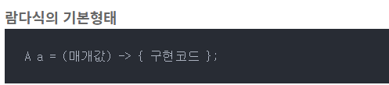
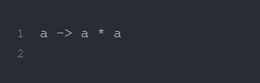
Notes:
이 사진은 람다식의 기본형태를 나타낸 사진입니다. 람다식의 시작 부분에는 파라미터들을 명시할 수 있습니다. 하지만 람다식의 파라미터를 추론할 수 있는 경우에는 타입을 생략할 수 있습니다. (하지만 매개변수의 타입을 추론할 수 없는 경우에는 메소드의 매개변수처럼 타입을 명시해줘야 합니다.) 또한 매개변수가 하나인 경우에는 괄호를 생략할 수 있습니다. 그리고 람다식의 바디에 ‘return’문이 있는 경우 중괄호를 생략할 수 없습니다. 람다식의 중괄호를 생략하고 싶다면 return문이 생략되야합니다.

Slide 6
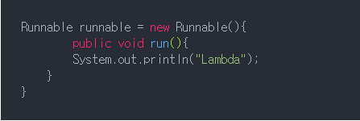
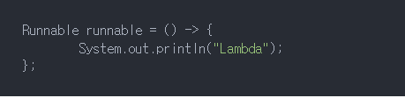
람다식을 적용하기 전
람다식을 적용한 후
Notes:
이 예제 코드는 runnable을 이용해 람다식 사용 전 후를 보기 쉽게 나타낸 것입니다. 확실히 전보다 후의 코드가 간결하고 깔끔해진 것을 볼 수 있습니다.

Slide 7
람다식 작성
람다식은 매개변수와 리턴값의 유무에 따라 구분
Notes:
람다식 작성은 매개변수와 리턴값의 유무에 따라 구분됩니다.

Slide 8
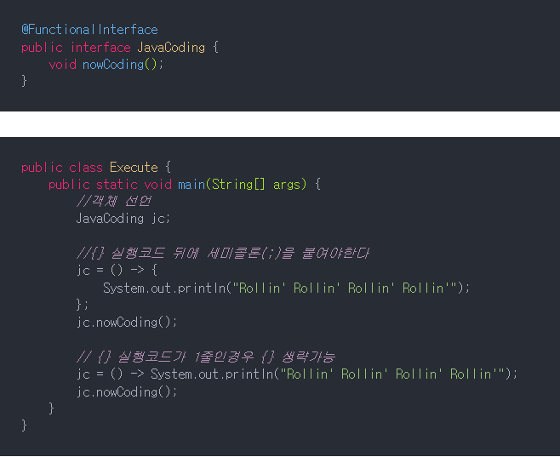
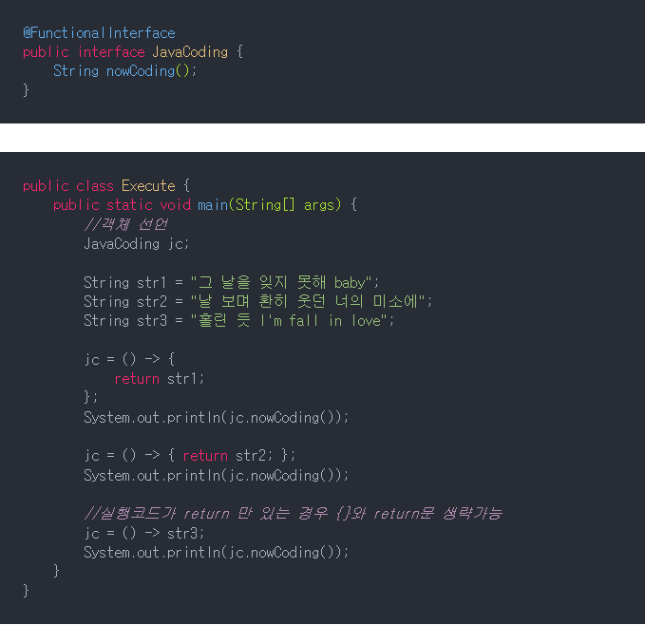
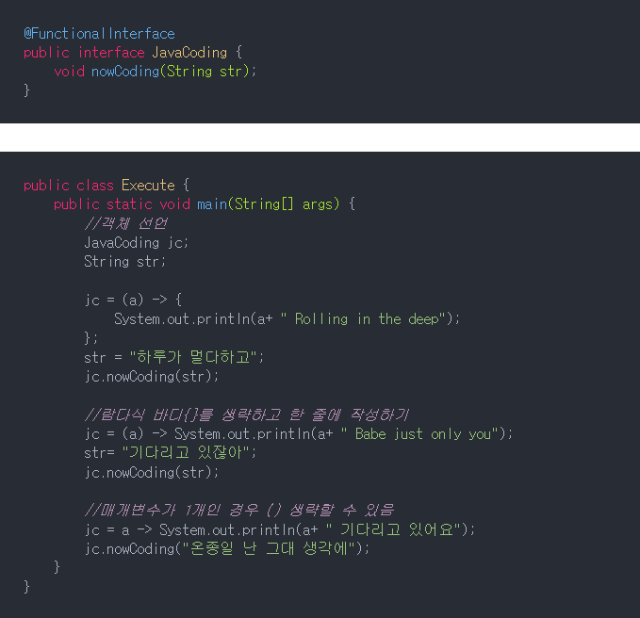
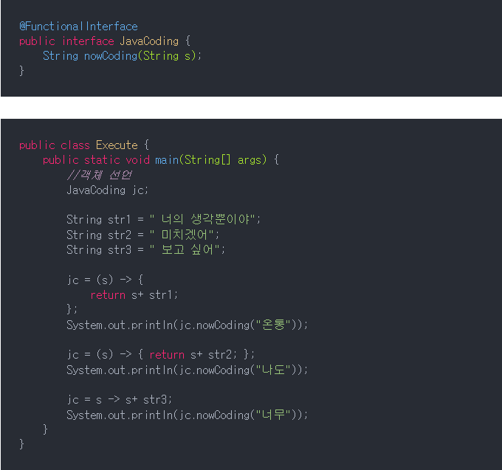
Notes:
첫번째 사진은 매개변수와 리턴값이 둘 다 없는 예제 코드입니다. 다음은 매개변수는 없지만 리턴값은 있는 예제코드이고 또 다음은 매개변수는 있지만 리턴값은 없는 예제 코드입니다. 마지막은 매개변수와 리턴값이 둘 다 있는 예제코드입니다.

Slide 9
람다의 장단점
장점
코드의 간결성
지연연산 수행
병렬처리 기능
단점
호출 까다로움
단순 for문 while문 성능떨어짐
불필요하게 너무 사용하게 되면 가독성 떨어짐
Notes:
다음은 람다의 장단점입니다. 람다의 장점은 ~~~ 입니다. 하지만 람다의 단점은 ~~~입니다. 따라서 람다는 적당한 때에 적절히 사용해야합니다.

Slide 10
감사합니다

